Slide 1

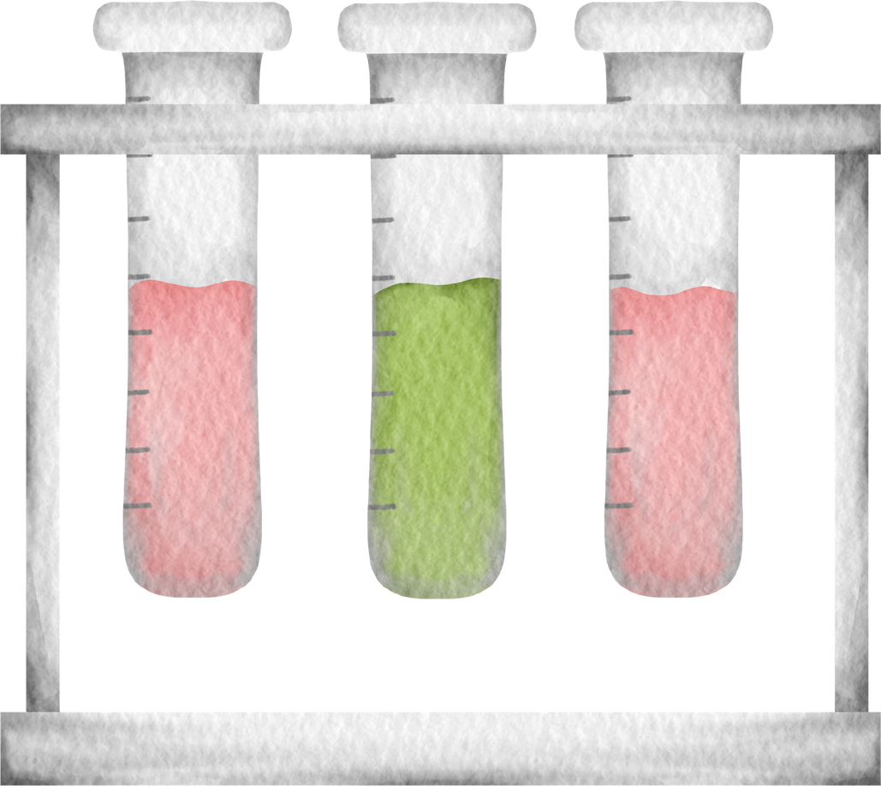

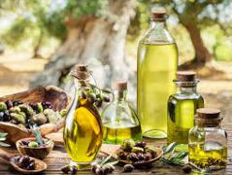
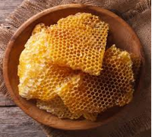
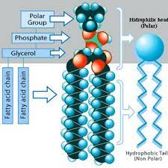

KHỞI ĐỘNG
Quan sát hình ảnh
Dầu thực vật
Sáp ong
Phospholipid
Trong các chất trên, em biết những chất nào? Hãy nêu ứng dụng của các chất đó.

Slide 2





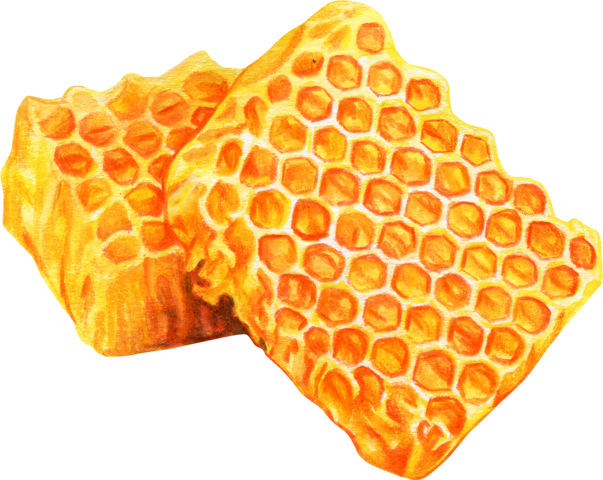

TRẢ LỜI
dùng trong nấu ăn
hỗ trợ làm mềm,
giữ ẩm và bảo vệ da

Slide 3
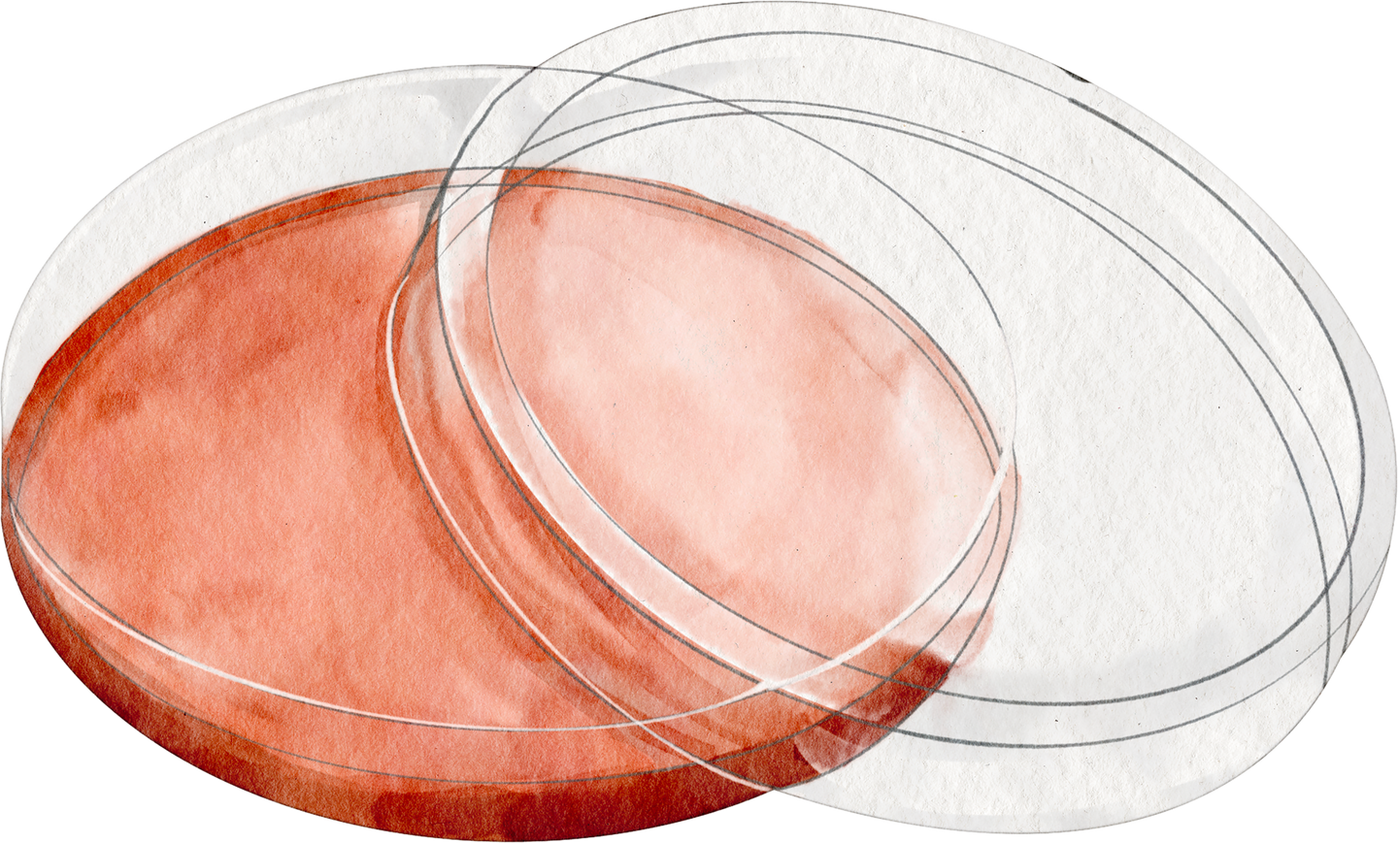

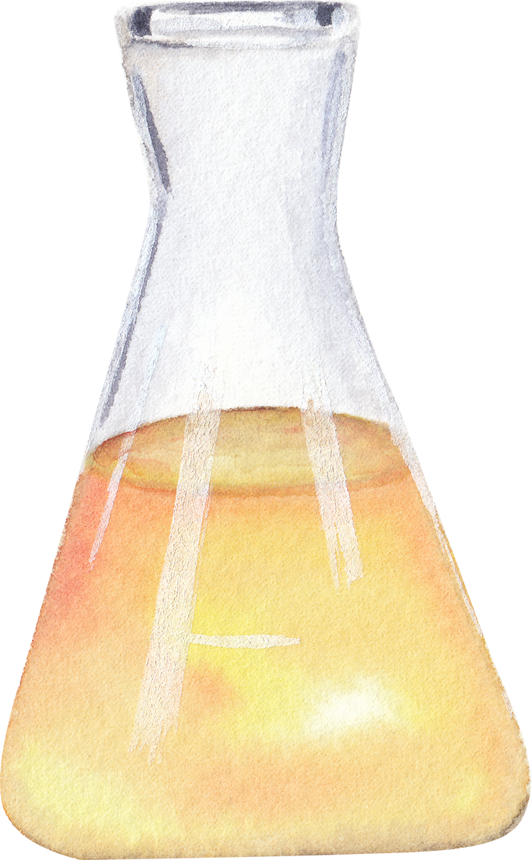
TIẾT 107,110
BÀI 28: LIPID

Slide 4
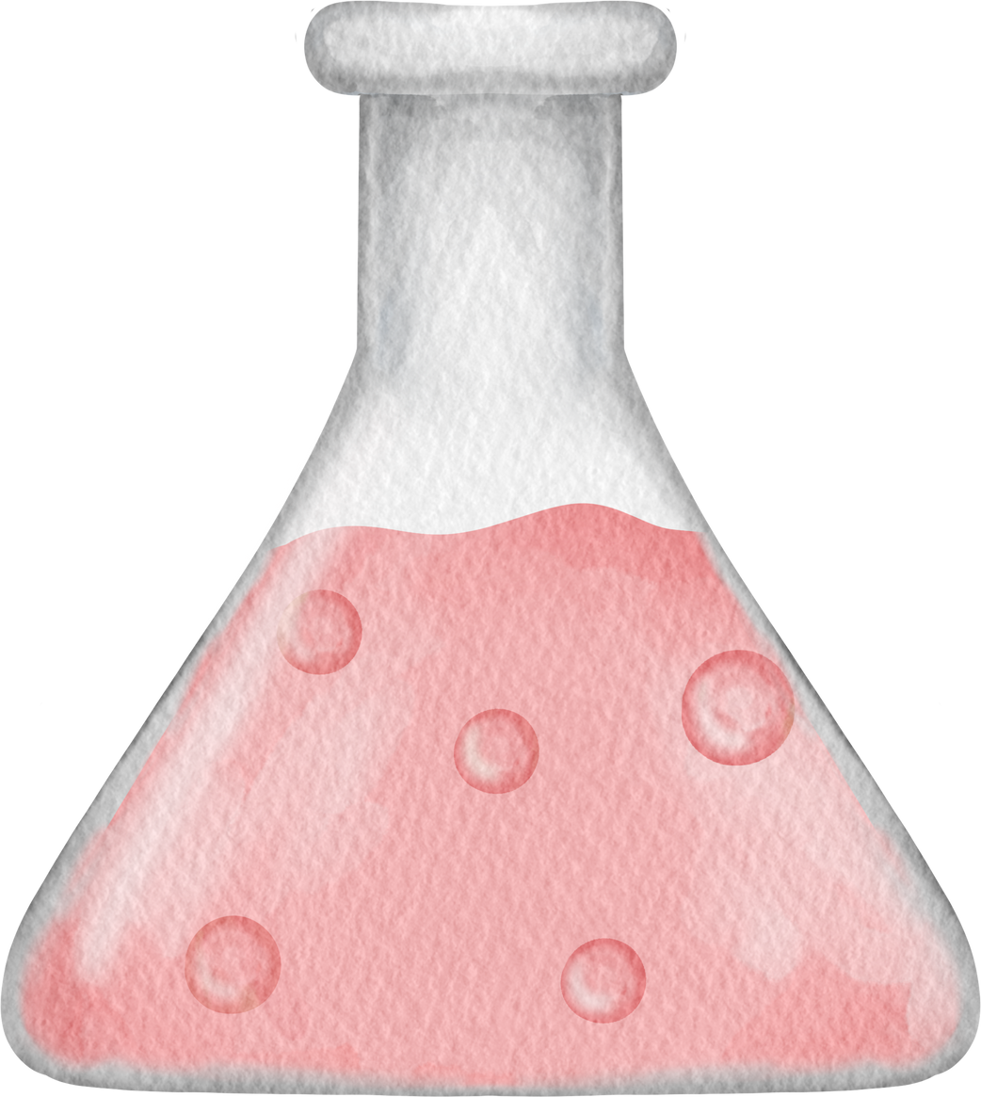
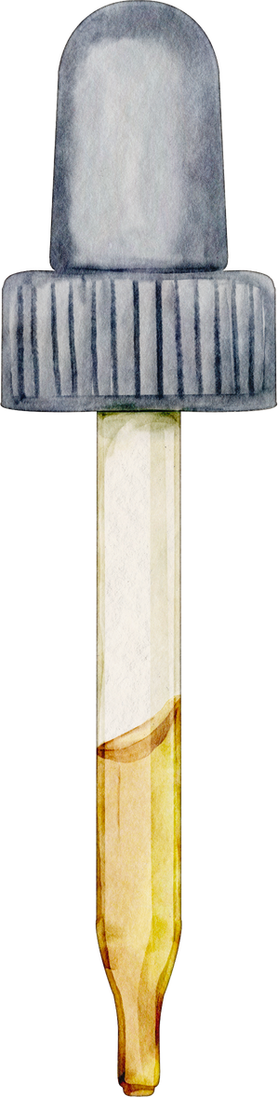
NỘI DUNG BÀI HỌC
I
LIPIT
II
CHẤT BÉO

Slide 5

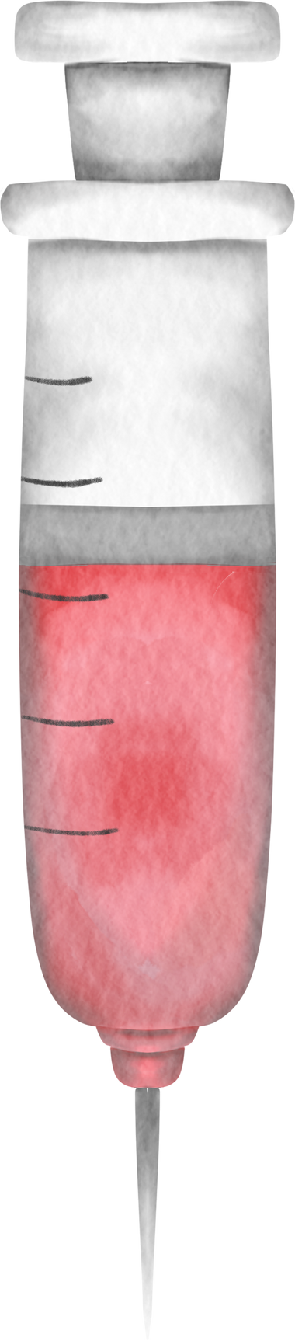
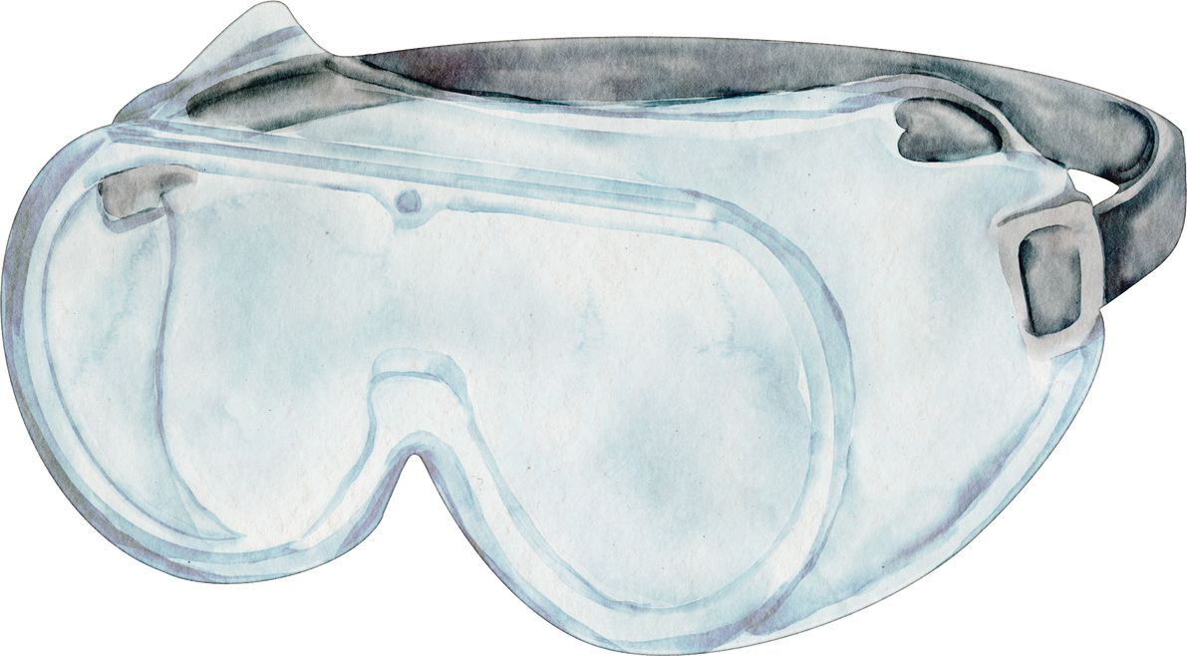
I. LIPID

Slide 6


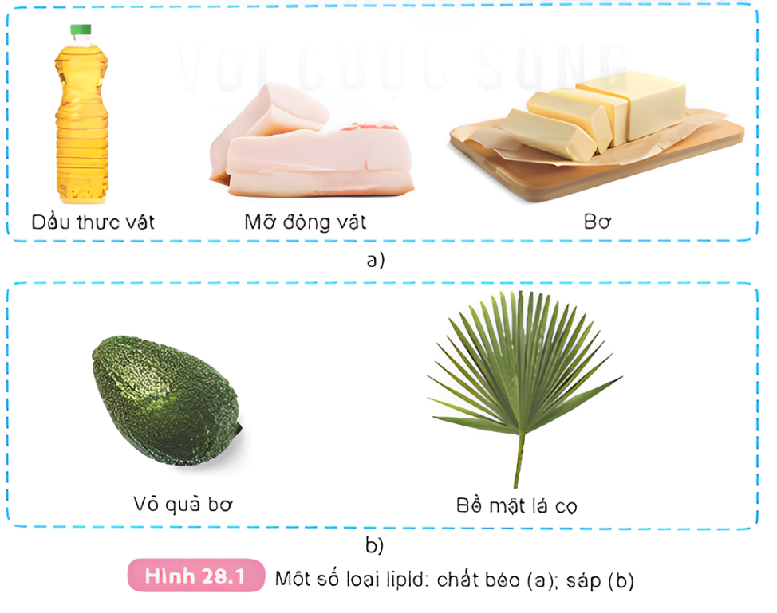

Các chất là thành phần chính của các vật thể trong hình có đặc điểm chung nào về tính chất vật lí?
Quan sát hình ảnh
Dầu, mỡ và bơ có tên gọi chung là gì? Các chất bao phủ bề mặt thực vật có khả năng chống nước có tên là gì?

Slide 7
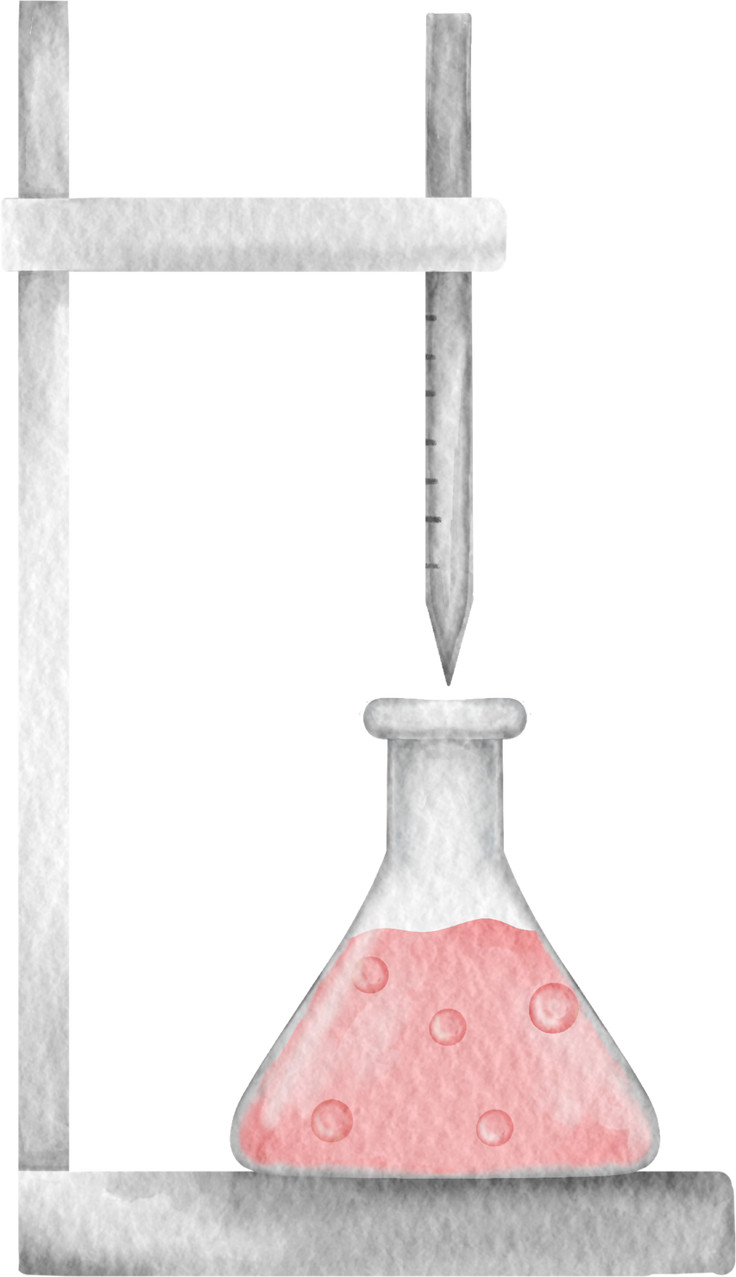
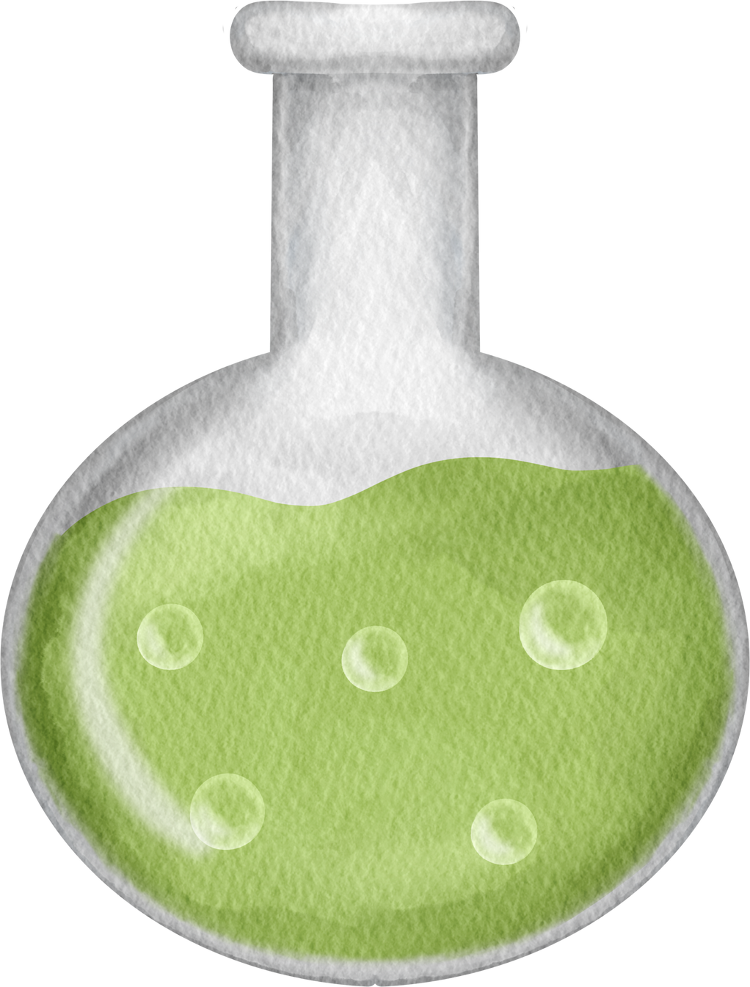
Lipid là những hợp chất hữu cơ có trong tế bào sống.
Khái niệm
Không tan trong nước, tan được trong một số dung môi hữu cơ (xăng, dầu hỏa,…).
Tính chất vật lí

Slide 8

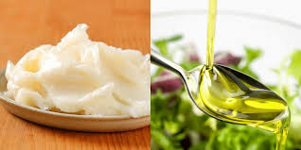
Có những loại lipid điển hình nào và vai trò chính của mỗi loại ở sinh vật là gì?
Vai trò
Lipid
Chất béo
Nguồn dự trữ năng lượng chính trong cơ thể.
Thành phần chính của dầu thực vật và mỡ động vật.

Slide 9
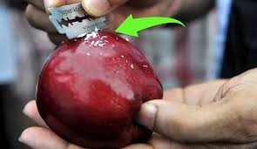
Có những loại lipid điển hình nào và vai trò chính của mỗi loại ở sinh vật là gì?
Lipid
Vai trò
Thường trên mặt lá, thân cây, trái cây; da, lông của một số loài động vật.
Giúp chống nước và một số tác động có hại từ môi trường ngoài.
Sáp

Slide 10
II. CHẤT BÉO

Slide 11

1. Khái niệm
Cho biết công thức tổng quát của acid hữu cơ.
THẢO LUẬN NHÓM
Khi đun chất béo với nước, có mặt xúc tác acid hoặc enzyme lipase sẽ thu được glycerol (C₃H₅(OH)₃) và acid béo.
Hãy xác định các đặc điểm cấu tạo của chất béo.

Slide 12

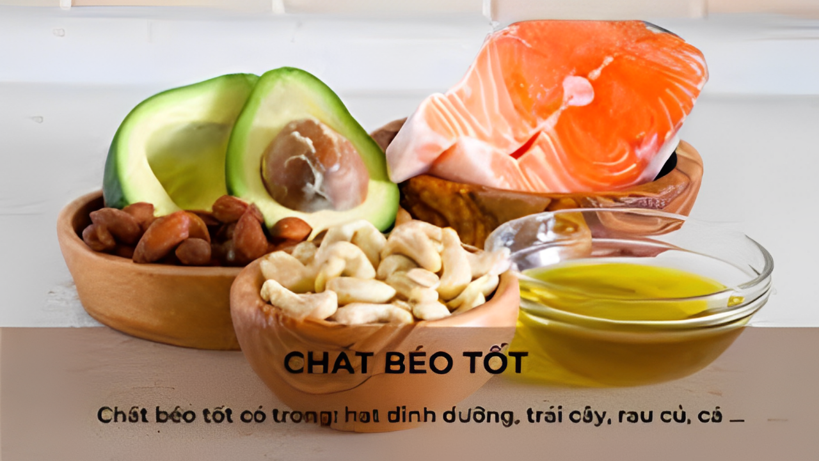
Khái niệm: Chất béo là triester của glycerol và các acid béo.
Đặc điểm chung của acid béo: Chứa một nhóm -COOH, mạch hở không nhánh, nhiều carbon, thường chứa số chẵn các nguyên tử carbon.
Công thức chung: (RCOO)₃C₃H₅.

Slide 13

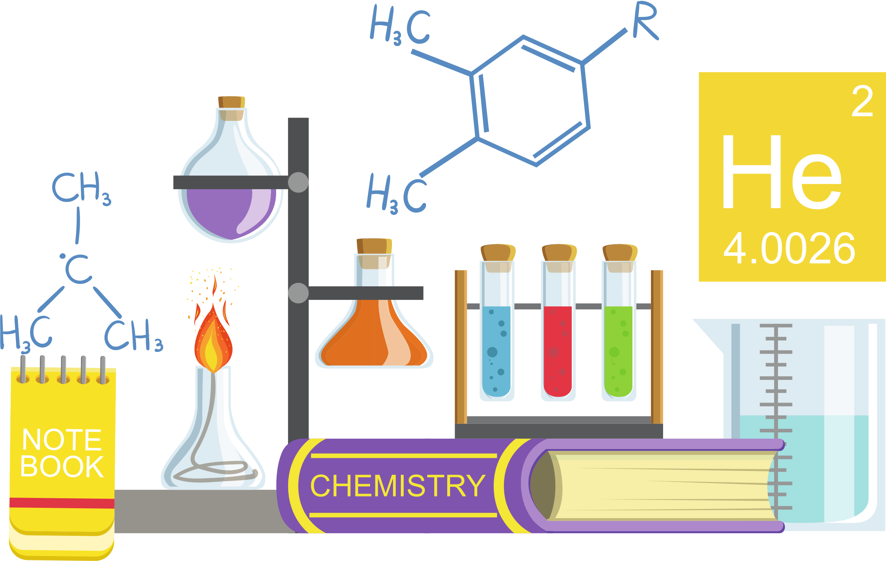

2. Tính chất vật lí
Quan sát thí nghiệm
Quan sát và nhận xét về tính chất vật lí của chất béo (trạng thái, tính tan, nặng hay nhẹ hơn nước,…).
chất béo vào nước

Slide 14
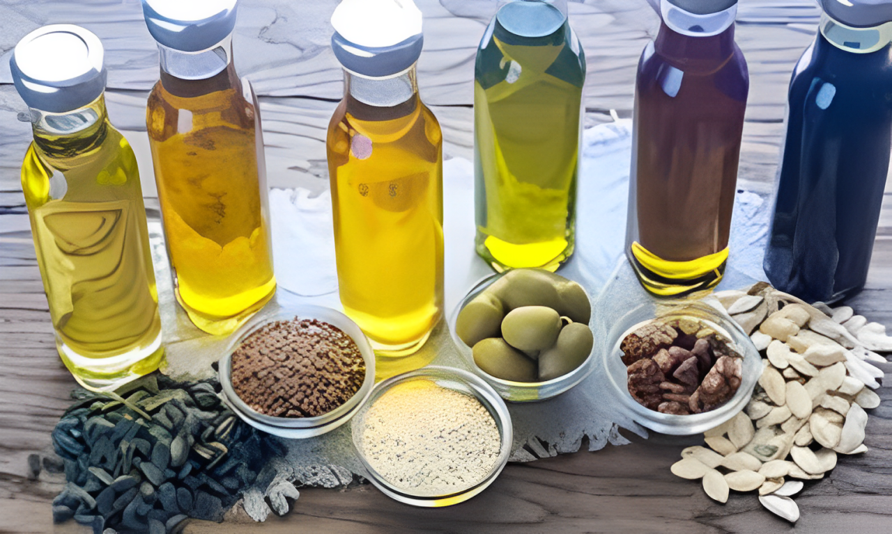
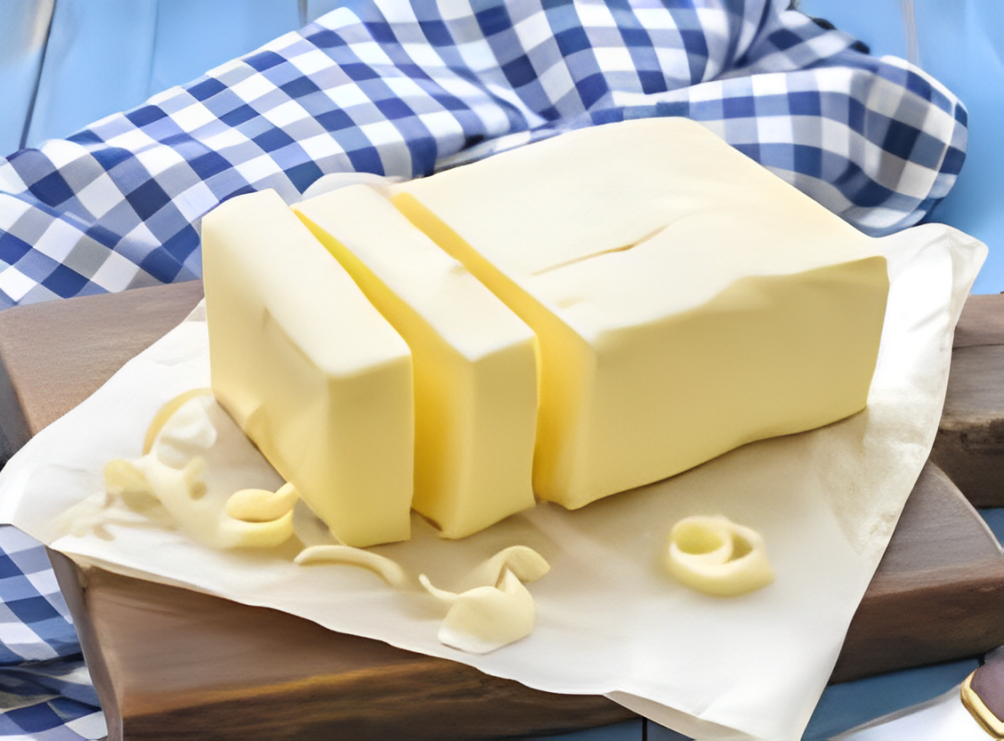
Ở điều kiện thường, chất béo tồn tại ở trạng thái:
Lỏng | Rắn
Dầu lạc, dầu hướng dương, dầu cá,… | Các loại mỡ động vật, bơ,…
Các chất béo nhẹ hơn nước, không tan trong nước, tan trong một số dung môi hữu cơ (benzene, xăng,…).

Slide 15
3. Tính chất hóa học
Quan sát video
Muối Na của acid béo
Glycerol

Slide 16

GHI NHỚ
Chất béo bị thủy phân hoàn toàn trong môi trường kiềm.
Phản ứng xà phòng hóa: Phản ứng của chất béo với dung dịch NaOH/KOH.
Phương trình tổng quát:
(RCOO)₃C₃H₅ + 3NaOH $\underset{→}{t^{o}}$ 3RCOONa + C₃H₅(OH)₃

Slide 17
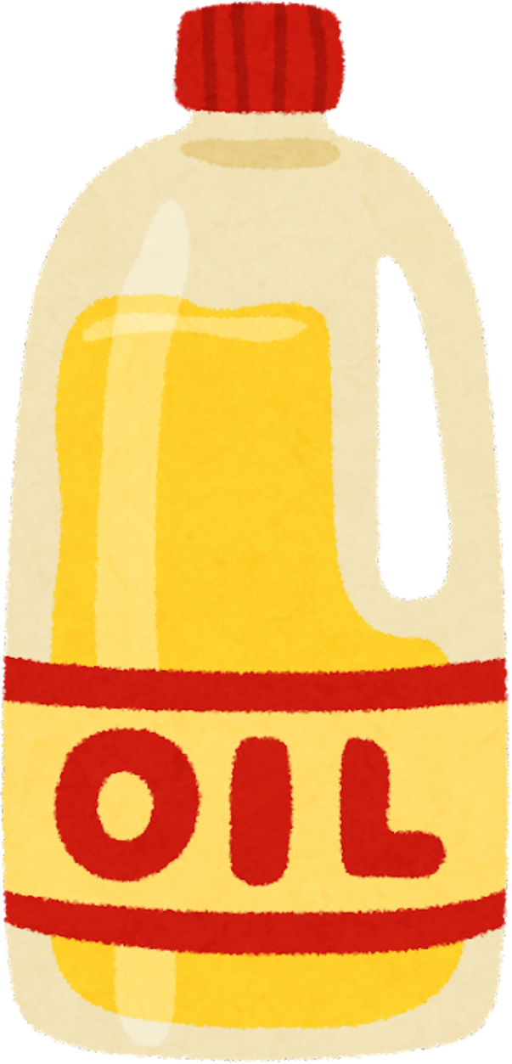

4. Ứng dụng
Hãy cho biết các ứng dụng của chất béo mà em biết.
Thực phẩm thiết yếu
Bơ thực vật
Dầu ăn

Slide 18


4. Ứng dụng
Hãy cho biết các ứng dụng của chất béo mà em biết.
Mĩ phẩm (chất làm mềm, dưỡng ẩm,…)
Dược phẩm

Slide 19


4. Ứng dụng
Hãy cho biết các ứng dụng của chất béo mà em biết.
Nhiên liệu (dầu diesel sinh học)
Nguyên liệu (sản xuất xà phòng)

Slide 20


Chúng ta biết rằng chất béo được ứng dụng rộng rãi trong cuộc sống hằng ngày, từ thực phẩm đến mĩ phẩm và cả dược phẩm. Em hãy tìm hiểu qua sách báo, internet, liệt kê ra 3 sản phẩm có chứa chất béo. Giải thích tại sao chất béo lại có trong thành phần các sản phẩm đó.

Slide 21
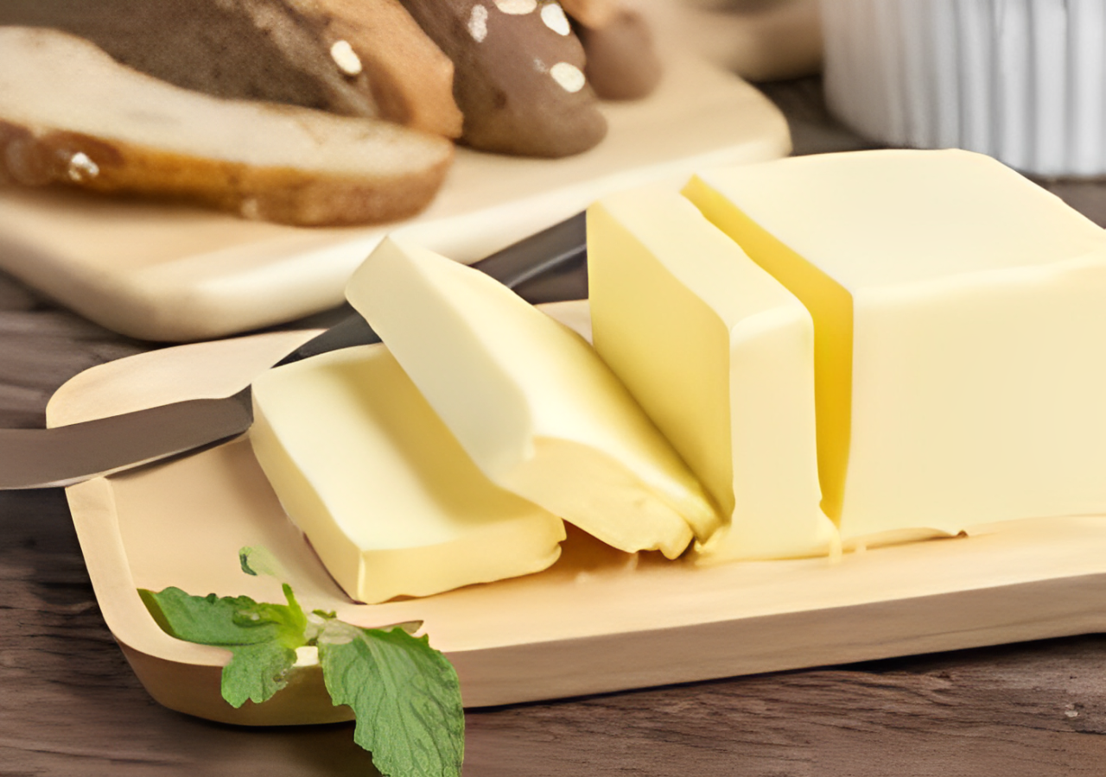
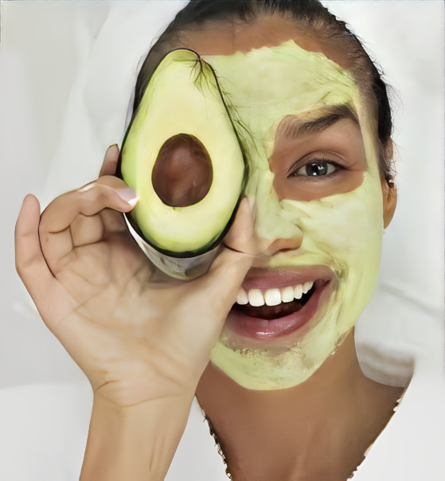
Ứng dụng | Lí do
Thực phẩm thiết yếu (dầu, mỡ, bơ động thực vật) | Cung cấp năng lượng, giữ ấm cơ thể, xây dựng các tế bào, bảo vệ các cơ quan nội tạng, giúp cơ thể hấp thụ vitamin từ thực phẩm, sản xuất hormone, hỗ trợ quá trình tiêu hóa, thúc đẩy cơ thể hấp thu protein và carbohydrate.
Mĩ phẩm (chất làm mềm, dưỡng ẩm,…) | Giúp tăng cường lớp bảo vệ trên da, tăng cường sức khỏe trên da, chống lại sự tấn công của các loại vi khuẩn gây viêm da.

Slide 22
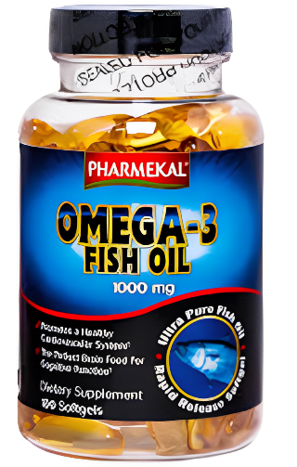

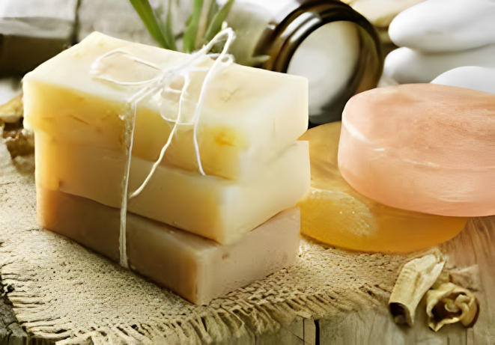
Ứng dụng | Lí do
Dược phẩm | Có thể giảm nguy cơ mắc bệnh tim, điều hòa nhịp tim, huyết áp, hỗ trợ hấp thụ vitamin.
Nhiên liệu (dầu diesel sinh học) | Khi cháy tỏa nhiều nhiệt.
Nguyên liệu (sản xuất xà phòng) | Phản ứng xà phòng hóa.

Slide 23


5. Sử dụng chất béo đúng cách để hạn chế béo phì
Làm thế nào tránh được béo phì qua chế độ ăn uống lành mạnh?
Tác hại của béo phì là gì?
Thế nào là béo phì?

Slide 24
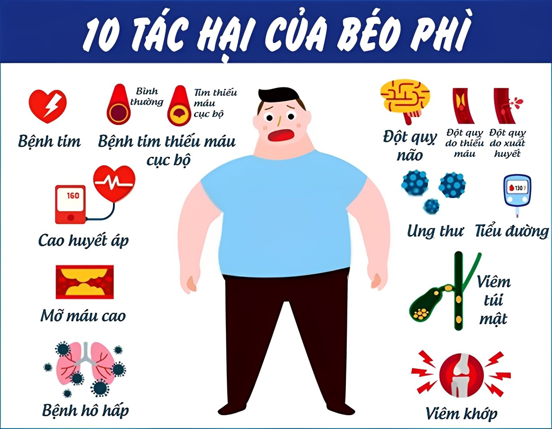
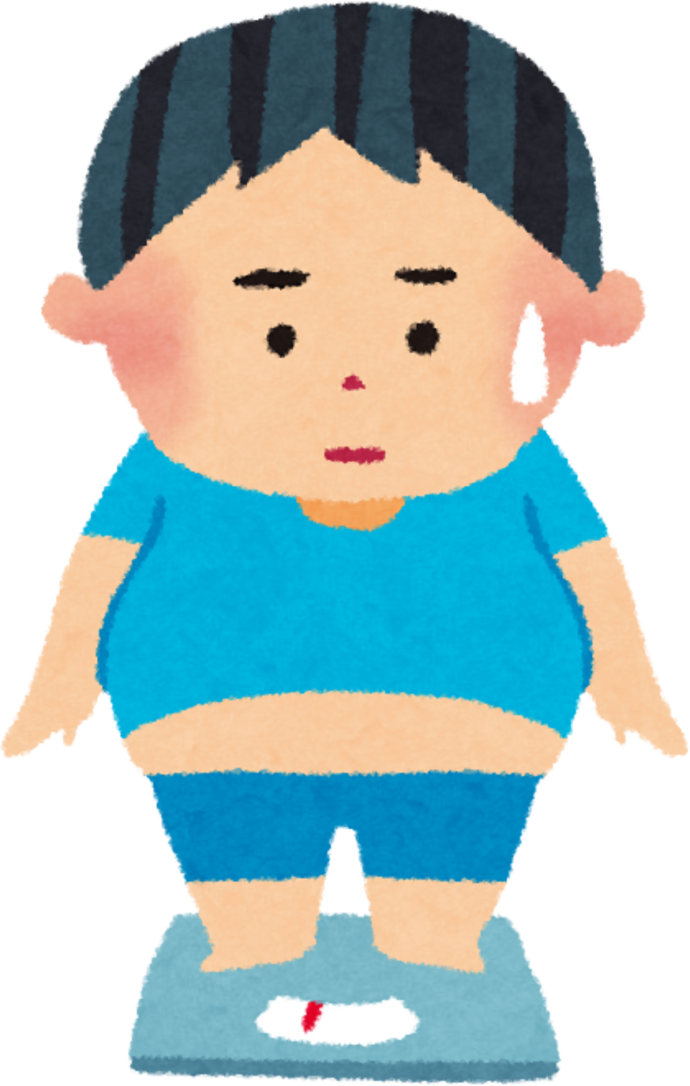
Khái niệm: Béo phì là tình trạng tích tụ mỡ quá mức trong cơ thể.
Tác hại của béo phì:

Slide 25



Biện pháp hạn chế béo phì qua chế độ ăn uống:
Lựa chọn thực phẩm có lượng chất béo phù hợp.
Ưu tiên sử dụng các chất béo có nguồn gốc thực vật, chất béo giàu omega-3.
Hạn chế sử dụng chất béo có nguồn gốc động vật, các loại bơ nhân tạo, thức ăn chứa chất béo đã qua chế biến ở nhiệt độ cao,…

Slide 26
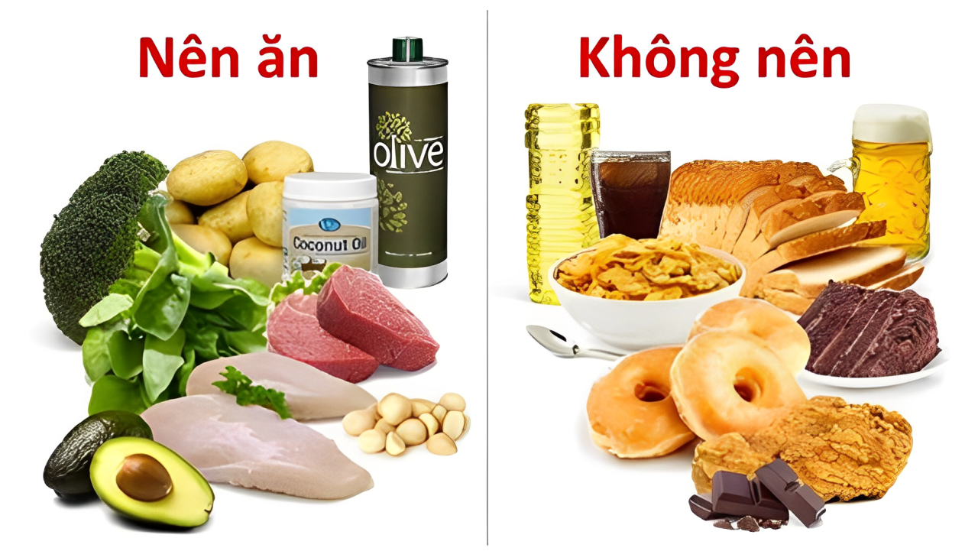

Biện pháp hạn chế béo phì qua chế độ ăn uống:

Slide 27





NHỮNG MÓN ĂN NGON
TRÒ CHƠI

Slide 28

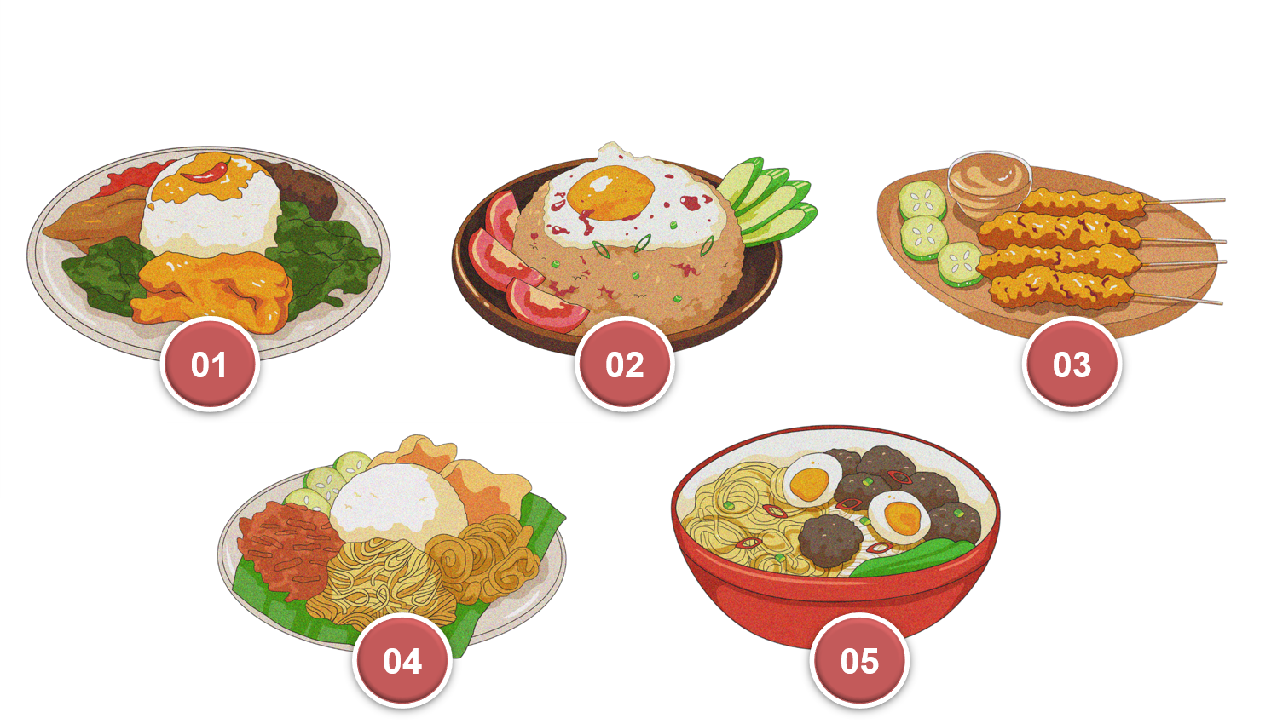

Notes:
GV bấm vào hình các món ăn để mở từng câu hỏi. GV bấm vào mũi tên để chuyển sang nội dung tiếp theo.

Slide 29


Câu 1. Lipid có trong
A. nước biển
B. than hoạt tính
C. không khí
D. tế bào sống
D. tế bào sống

Slide 30
Câu 2. Vai trò của chất béo là
A. giúp chống nước và một số tác động có hại của môi trường
B. giúp cung cấp vitamin và chất khoáng cho cơ thể
C. chứa hàm lượng chất bột đường cao
D. nguồn dự trữ năng lượng chính trong cơ thể
D. nguồn dự trữ năng lượng chính trong cơ thể

Slide 31
Câu 3. Chất béo là
diester của glycerol và
acid béo
B. triester của glycerol và
acid béo
B. triester của glycerol và
acid béo
C. triester của glycerol và
acid vô cơ
D. diester của glycerol và
acid vô cơ

Slide 32
Câu 4. Mỡ động vật là
A. chất béo rắn
B. chất béo lỏng
A. chất béo rắn
C. chất béo khí
D. tinh bột

Slide 33
Câu 5. Chất nào sau đây không phải chất béo lỏng?
A. Dầu hướng dương
B. Dầu lạc
C. Bơ
C. Bơ
D. Dầu cá

Slide 34

VẬN DỤNG
Câu 1. Công thức tổng quát của chất béo đơn giản là gì?
A. (R-COOH)₃C₃H₅. B. (R-COO)₃C₃H₅.
C. C₃H₅(R-COO)₂. D. C₃H₅(OCO-R)₂.
Câu 2. Lipid có vai trò gì trong cơ thể?
A. Làm tăng khả năng tiêu hóa.
B. Tham gia vào cấu tạo tế bào và tích lũy năng lượng.
C. Cung cấp vitamin.
D. Tăng cường miễn dịch.

Slide 35



Câu 3. Trong các nhận xét sau, nhận xét nào đúng, nhận xét nào sai?
Chất béo không tan trong nước.
Phản ứng xà phòng hóa là phản ứng của chất béo với nước.
Câu 4. Hãy mô tả một phản ứng hóa học xảy ra trong quá trình xà phòng hóa và nêu sản phẩm của phản ứng đó.
Câu 5. Đề xuất một biện pháp sử dụng chất béo hợp lí trong chế độ ăn hằng ngày để tránh bệnh béo phì.

Slide 36


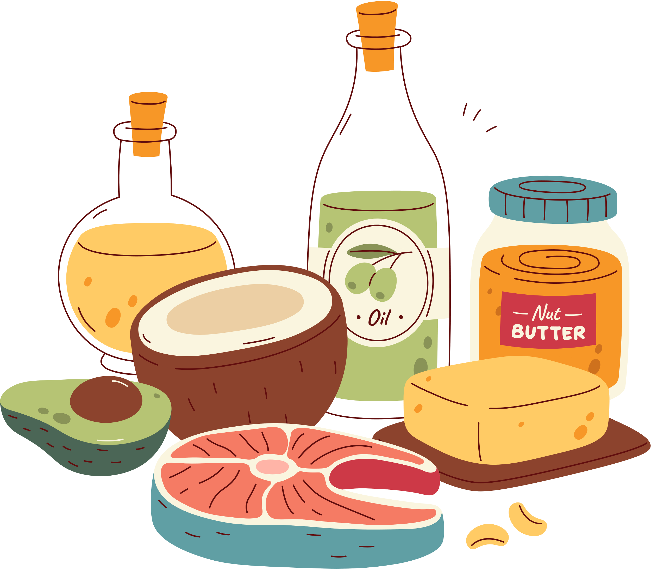
TRẢ LỜI
Câu 4. Trong phản ứng xà phòng hóa, chất béo phản ứng với dung dịch kiềm (như NaOH hoặc KOH) tạo ra glycerol và muối của acid béo (xà phòng).
Phương trình hóa học:
(R-COO)₃C₃H₅ + 3NaOH → C₃H₅(OH)₃ + 3R-COONa
Câu 5. Chọn lựa nguồn chất béo không bão hòa như dầu ô liu, dầu cá, hạn chế chất béo bão hòa như mỡ động vật; kiểm soát lượng chất béo tổng thể trong khẩu phần ăn, đồng thời tăng cường vận động thể chất.

Slide 37

HƯỚNG DẪN VỀ NHÀ
1
2
Ôn lại kiến thức đã học.
Đọc và tìm hiểu trước nội dung kiến thức Bài 29 – Carbohydrate, glucose và saccharose.

